Slide 1
ЗОНИРОВАНИЕ ПЛАНИРУЕМОГО ОСВОЕНИЯ ЛЕСОВ ДЛЯ РАЗЛИЧНЫХ ВИДОВ ИСПОЛЬЗОВАНИЯ С ДИФФЕРЕНЦИАЦИЕЙ ПО ИНТЕНСИВНОСТИ ОСВОЕНИЯ
НАЧАЛЬНИК УПРАВЛЕНИЯ лесоустройства, лесного планирования и проектирования ФГБУ «Рослесинфорг»
В. г. пАРШАКОВ

Slide 2

ЗОНИРОВАНИЕ ПЛАНИРУЕМОГО ОСВОЕНИЯ ЛЕСОВ ДЛЯ РАЗЛИЧНЫХ ВИДОВ ИСПОЛЬЗОВАНИЯ С ДИФФЕРЕНЦИАЦИЕЙ ПО ИНТЕНСИВНОСТИ ОСВОЕНИЯ
В соответствии п. 4.4 утверждённой Приказом Министерства природных ресурсов и экологии Российской Федерации от 20.12.2017 года №692 типовой формы лесного плана субъекта Российской Федерации необходимо произвести зонирование планируемого освоения лесов для различных видов использования с дифференциацией по интенсивности освоения
Зонирование лесов по видам планируемого освоения – один из ключевых моментов при формировании лесного плана субъекта Российской Федерации.
Зоны освоения лесов, выделенные по комплексу природно-ресурсных и экономических параметров, будут служить основой для устойчивого управления лесопользованием в регионе.

Slide 3
ЗОНИРОВАНИЕ ПЛАНИРУЕМОГО ОСВОЕНИЯ ЛЕСОВ ДЛЯ РАЗЛИЧНЫХ ВИДОВ ИСПОЛЬЗОВАНИЯ С ДИФФЕРЕНЦИАЦИЕЙ ПО ИНТЕНСИВНОСТИ ОСВОЕНИЯ
Цель зонирование лесов по видам планируемого освоения – достижение целевых прогнозных показателей, таких как:
Увеличение лесистости территории;
Увеличение доходности с одного гектара;
Увеличение зоны с интенсивным ведением лесного хозяйства.

Slide 4
ВИДЫ ИСПОЛЬЗОВАНИЯ ЛЕСОВ
Согласно статьи 25 Лесного кодекса Российской Федерации использование лесов может быть следующих видов:
ЗАГОТОВКА ДРЕВЕСИНЫ;
ЗАГОТОВКА ЖИВИЦЫ;
ЗАГОТОВКА И СБОР НЕДРЕВЕСНЫХ ЛЕСНЫХ РЕСУРСОВ;
ЗАГОТОВКА ПИЩЕВЫХ ЛЕСНЫХ РЕСУРСОВ И СБОР ЛЕКАРСТВЕННЫХ РАСТЕНИЙ;
ОСУЩЕСТВЛЕНИЕ ВИДОВ ДЕЯТЕЛЬНОСТИ В СФЕРЕ ОХОТНИЧЬЕГО ХОЗЯЙСТВА;
ВЕДЕНИЕ СЕЛЬСКОГО ХОЗЯЙСТВА;
ОСУЩЕСТВЛЕНИЕ НАУЧНО-ИССЛЕДОВАТЕЛЬСКОЙ ДЕЯТЕЛЬНОСТИ, ОБРАЗОВАТЕЛЬНОЙ ДЕЯТЕЛЬНОСТИ;
ОСУЩЕСТВЛЕНИЕ РЕКРЕАЦИОННОЙ ДЕЯТЕЛЬНОСТИ;
СОЗДАНИЕ ЛЕСНЫХ ПЛАНТАЦИЙ И ИХ ЭКСПЛУАТАЦИЯ;
ВЫРАЩИВАНИЕ ЛЕСНЫХ ПЛОДОВЫХ, ЯГОДНЫХ, ДЕКОРАТИВНЫХ РАСТЕНИЙ, ЛЕКАРСТВЕННЫХ РАСТЕНИЙ;
10.1) ВЫРАЩИВАНИЕ ПОСАДОЧНОГО МАТЕРИАЛА ЛЕСНЫХ РАСТЕНИЙ (САЖЕНЦЕВ, СЕЯНЦЕВ);
ВЫПОЛНЕНИЕ РАБОТ ПО ГЕОЛОГИЧЕСКОМУ ИЗУЧЕНИЮ НЕДР, РАЗРАБОТКА МЕСТОРОЖДЕНИЙ ПОЛЕЗНЫХ ИСКОПАЕМЫХ;
СТРОИТЕЛЬСТВО И ЭКСПЛУАТАЦИЯ ВОДОХРАНИЛИЩ И ИНЫХ ИСКУССТВЕННЫХ ВОДНЫХ ОБЪЕКТОВ, А ТАКЖЕ ГИДРОТЕХНИЧЕСКИХ СООРУЖЕНИЙ, МОРСКИХ ПОРТОВ, МОРСКИХ ТЕРМИНАЛОВ, РЕЧНЫХ ПОРТОВ, ПРИЧАЛОВ;
СТРОИТЕЛЬСТВО, РЕКОНСТРУКЦИЯ, ЭКСПЛУАТАЦИЯ ЛИНЕЙНЫХ ОБЪЕКТОВ;
ПЕРЕРАБОТКА ДРЕВЕСИНЫ И ИНЫХ ЛЕСНЫХ РЕСУРСОВ;
ОСУЩЕСТВЛЕНИЕ РЕЛИГИОЗНОЙ ДЕЯТЕЛЬНОСТИ;
ИНЫЕ ВИДЫ, ОПРЕДЕЛЕННЫЕ В СООТВЕТСТВИИ С ЧАСТЬЮ 2 СТАТЬИ 6 НАСТОЯЩЕГО КОДЕКСА.

Slide 5
ПРОБЛЕМНЫЕ ВОПРОСЫ ПРИ ВЫПОЛНЕНИИ РАБОТ ПО ЗОНИРОВАНИЮ ПЛАНИРУЕМОГО ОСВОЕНИЯ ЛЕСОВ ДЛЯ РАЗЛИЧНЫХ ВИДОВ ИСПОЛЬЗОВАНИЯ С ДИФФЕРЕНЦИАЦИЕЙ ПО ИНТЕНСИВНОСТИ ОСВОЕНИЯ
Утвержденная методика или инструкция по выделению зон планируемого освоения лесов на данный момент отсутствует;
Отсутствует утверждённая методика по определению интенсивности освоения лесов.

Slide 6
ПРЕДЛОЖЕНИЯ ПО МЕТОДИЧЕСКОМУ ПОДХОДУ ПО ВЫПОЛНЕНИЮ РАБОТ ПО ЗОНИРОВАНИЮ ПЛАНИРУЕМОГО ОСВОЕНИЯ ЛЕСОВ ДЛЯ РАЗЛИЧНЫХ ВИДОВ ИСПОЛЬЗОВАНИЯ С ДИФФЕРЕНЦИАЦИЕЙ ПО ИНТЕНСИВНОСТИ ОСВОЕНИЯ
Подход базируется на принципах комплексного природного и экономического районирования.
В основе указанного принципа лежит выделение целостных природно-хозяйственных систем, специфика которых обусловлена особенностями сочетаний ресурсов и неравномерностью развития производства и отдельных его отраслей в различных частях региона.
Интегрирующим звеном такой природно-хозяйственной системы служат территориальные кластера различного иерархического ранга.

Slide 7
ОСНОВНЫЕ АСПЕКТЫ ПРИ ВЫПОЛНЕНИИ РАБОТ ПО ЗОНИРОВАНИЮ ПЛАНИРУЕМОГО ОСВОЕНИЯ ЛЕСОВ ДЛЯ РАЗЛИЧНЫХ ВИДОВ ИСПОЛЬЗОВАНИЯ С ДИФФЕРЕНЦИАЦИЕЙ ПО ИНТЕНСИВНОСТИ ОСВОЕНИЯ
Основой при зонировании лесов по видам и интенсивности планируемого освоения основой для выделения территориальных кластеров должны служить:
Сведения о центрах освоения лесов (ядрах кластеров), т.е. о местах фактического расположения лесопромышленных предприятий, и данные об участках освоения лесов, завязанных на эти центры;
Учёт целевого назначения лесов, их экологической ценности;
Видов использования лесов, являющихся приоритетными на планируемый период;
Документы территориального планирования субъекта Российской Федерации;
Фактическое состояние использования лесов, наличие и виды арендных отношений, фактическая интенсивность использование лесов.
В целом комплексный подход на основе природного и экономического районирования позволит провести обоснованное зонирование лесов по видам планируемого освоения.

Slide 8
ОСНОВНЫЕ АСПЕКТЫ ПРИ ВЫПОЛНЕНИИ РАБОТ ПО ЗОНИРОВАНИЮ ПЛАНИРУЕМОГО ОСВОЕНИЯ ЛЕСОВ ДЛЯ РАЗЛИЧНЫХ ВИДОВ ИСПОЛЬЗОВАНИЯ С ДИФФЕРЕНЦИАЦИЕЙ ПО ИНТЕНСИВНОСТИ ОСВОЕНИЯ
СОГЛАСНО УКАЗАННОМУ МЕТОДОЛОГИЧЕСКОМУ ПОДХОДУ ЗОНИРОВАНИЕ ЛЕСОВ РЕГИОНА ПРОВОДИТСЯ В ГРАНИЦАХ:
ЛЕСНИЧЕСТВ –РЕГИОНАЛЬНЫЙ УРОВЕНЬ – ВЫДЕЛЯЮТСЯ ЗОНЫ ОСВОЕНИЯ;
2. УЧАСТКОВЫХ ЛЕСНИЧЕСТВ –МУНИЦИПАЛЬНЫЙ УРОВЕНЬ – ВЫДЕЛЯЮТСЯ РАЙОНЫ ОСВОЕНИЯ;
3. КВАРТАЛОВ –ЛОКАЛЬНЫЙ УРОВЕНЬ – ВЫДЕЛЯЮТСЯ УЧАСТКИ ОСВОЕНИЯ.
Минимальной единицей зонирования лесов по видам планируемого освоения служит лесной квартал, что соответствует действующей нормативной документации.
Уровни районирования, позволяющие выделить природно-хозяйственные системы различного пространственного масштаба – от регионального, муниципального и локального.
Для районирования используются уже существующие территориальные лесохозяйственные категории, а именно кварталы, участковые лесничества и лесничества, классифицируемые по видам и интенсивности освоения лесных ресурсов.
Это позволяет успешно адаптировать лесной план к сложившейся в регионе системе управления лесопользованием.

Slide 9
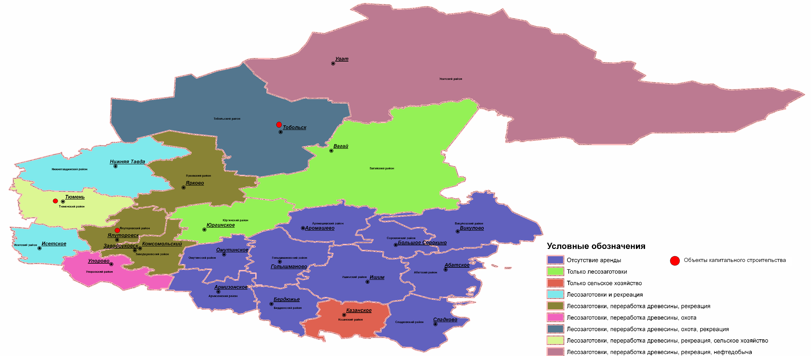
ЗОНИРОВАНИЕ ПЛАНИРУЕМОГО ОСВОЕНИЯ ЛЕСОВ ДЛЯ РАЗЛИЧНЫХ ВИДОВ ИСПОЛЬЗОВАНИЯ С ДИФФЕРЕНЦИАЦИЕЙ ПО ИНТЕНСИВНОСТИ ОСВОЕНИЯ (ПРИМЕР НА ТЮМЕНСКОЙ ОБЛАСТИ)
Тобольско-Вагайская зона
освоения лесов
средней интенсивности
(комплексное лесопользование)
Уватская зона
освоения лесов
средней интенсивности
(комплексное лесопользование)
Тюменская зона
освоения лесов
высокой интенсивности (комплексное
лесопользование)
Зоны освоения лесов (ранг территориальных кластеров)
Ишимская зона
освоения лесов
низкой интенсивности
(комплексное лесопользование)
Ядра освоения лесов
Направления вывоза ресурсов
для переработки

Slide 10
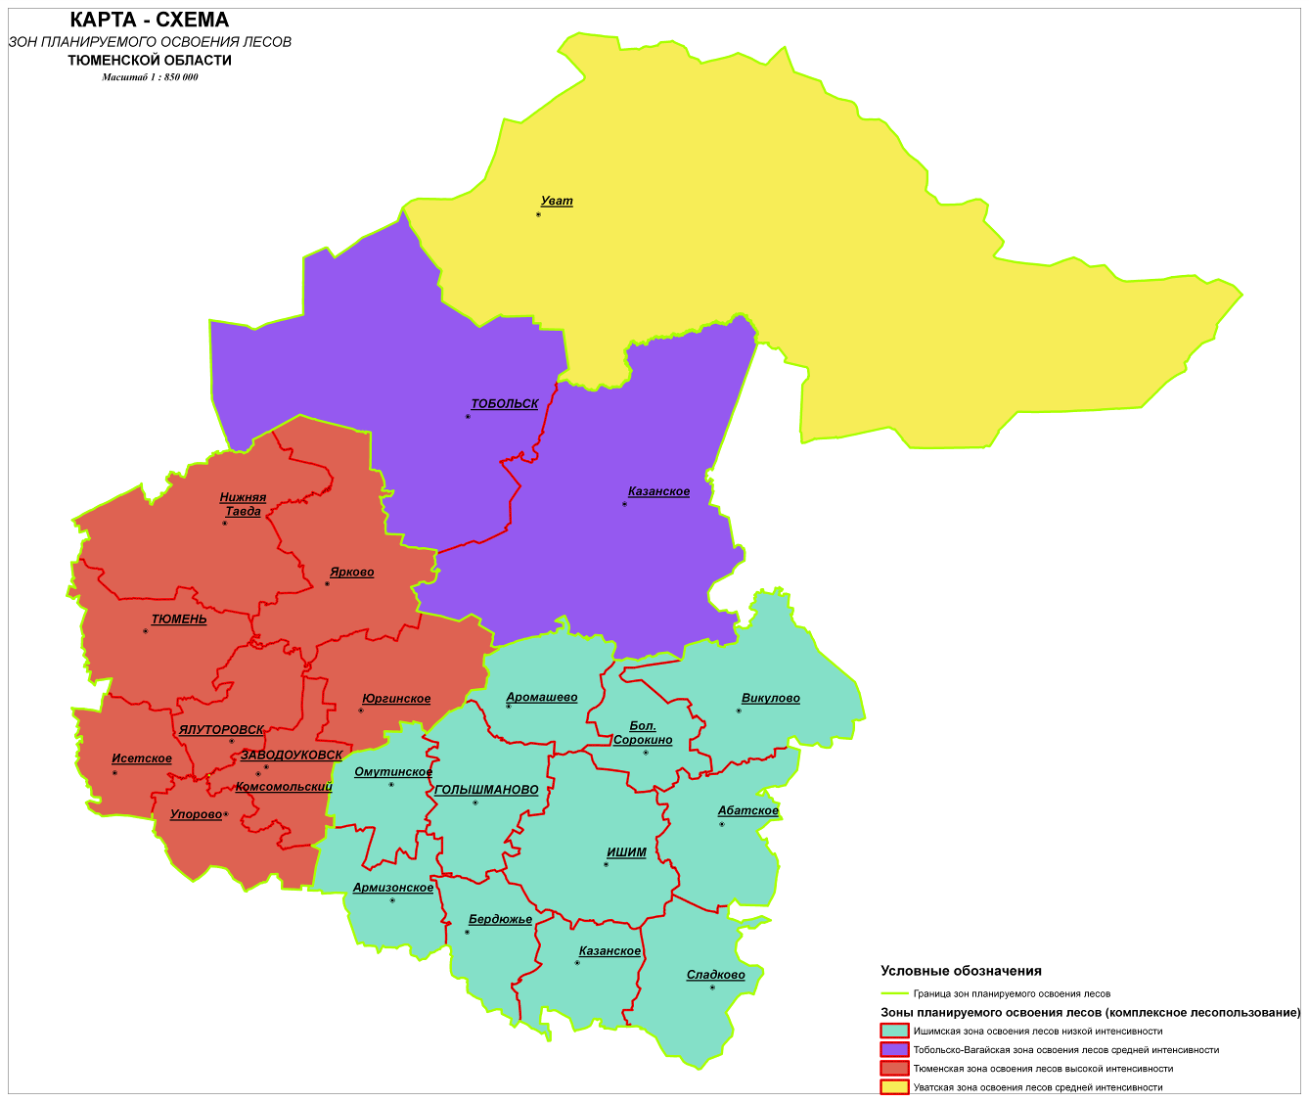
ЗОНИРОВАНИЕ ПЛАНИРУЕМОГО ОСВОЕНИЯ ЛЕСОВ ДЛЯ РАЗЛИЧНЫХ ВИДОВ ИСПОЛЬЗОВАНИЯ С ДИФФЕРЕНЦИАЦИЕЙ ПО ИНТЕНСИВНОСТИ ОСВОЕНИЯ (ПРИМЕР НА ТЮМЕНСКОЙ ОБЛАСТИ)

Slide 11
СПАСИБО ЗА ВНИМАНИЕ!
НАЧАЛЬНИК УПРАВЛЕНИЯ лесоустройства, лесного планирования и проектирования ФГБУ «Рослесинфорг»
В. г. пАРШАКОВ

